Slide 1
Plantenfysiologie 13-03-2014
Vandaag
Terugblik
Fotosynthese
Lesbrief 5
M. Ruhé

Slide 2
1. Vandaag
11:00 uur gastspreker
12:00 uur gewasbescherming les
14:30 uur herkansingen

Slide 3
2. Terugblik
Fotosynthese
Vereisten
Fasen
Uitkomsten
Invloeden
Licht
Temperatuur
Notes:
Licht: De planten hebben het meeste baad bij Blauw en Rood licht, wat doet de plant met groen licht?
Temperatuur: hoe er met DIF (onderscheid nacht en dag temperatuur) kan worden gestuurd op groei > groeiremming, door verdamping en verbranding, minder celspanning. Door Drop sluiten de huidmondjes zich s morgens waardoor er geen fotosynthese kan plaatsvinden, en de groei dus ook word geremd.

Slide 4
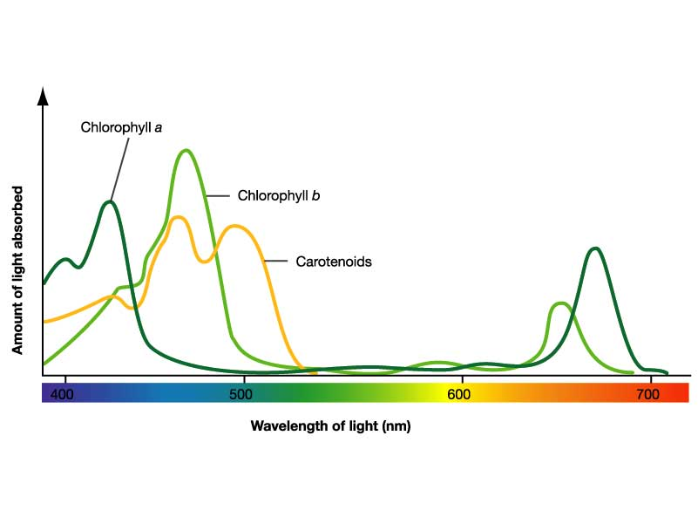
2. Terugblik: Licht
Welke soorten en hoeveel licht wordt er uitgestoten?
Wat doet de plant met dit licht?
Notes:
Licht: De planten hebben het meeste baad bij Blauw en Rood licht, wat doet de plant met groen licht?

Slide 5
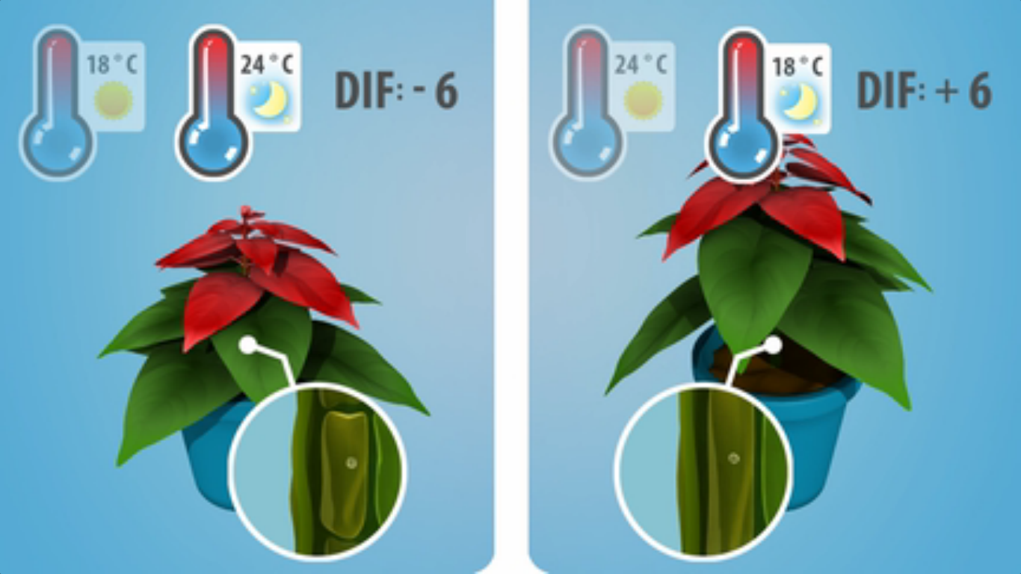
2. Terugblik: Temperatuur
Sturen op groei met temperatuursverschillen
DIF
DROP
Notes:
Temperatuur: hoe er met DIF (onderscheid nacht en dag temperatuur) kan worden gestuurd op groei > groeiremming, door verdamping en verbranding, minder celspanning. Door Drop sluiten de huidmondjes zich s morgens waardoor er geen fotosynthese kan plaatsvinden, en de groei dus ook word geremd.

Slide 6
3. Fotosynthese
Lesbrief 5: Luchtvochtigheid
Relatieve luchtvochtigheid (RV)
Absolute luchtvochtigheid (AF)
Samenhang temperatuur
Dampspanning
Notes:
Relatieve Luchtvochtigheid staat voor de hoeveelheid water(damp) dat zich in de lucht bevind tenopzichte van de maximale hoeveelheid water die in de lucht pas
Ook allemaal relevant voor boomteelt, maar daar kan minder gestuurd worden

Slide 7
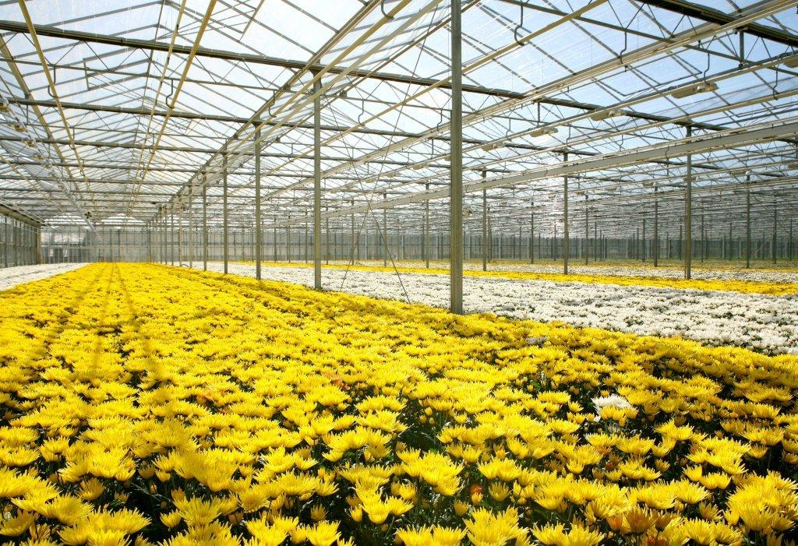
3. Luchtvochtigheid
Verdamping nodig voor groei (fotosynthese)
Microklimaat
Notes:
Tussen planten, microklimaat, is de RV vaak hoger, als de RV te hoog is kan de plant niet meer verdampen, daarom is luchtbeweging gewenst en is het belangrijk de RV in de gaten te houden

Slide 8
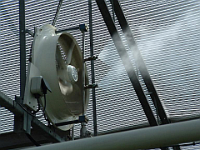
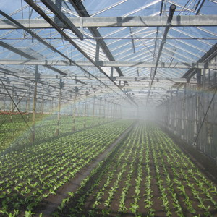
3. RV & Temperatuur
Warme lucht kan meer water bevatten
Notes:
Onderscheid kou in rusland, droog klimaat, en kou in nederland, zee klimaat
Nadeel van hoge RV
Te hoge RV kan verdamping verhinderen
Kost meer energie om op te warmen

Slide 9
Temperatuur verandering
20 °C
AF=12gr.
RV=70%
25 °C
AF=12gr.
RV=52%
Notes:
Graden en relatieve luchtvochtigheid veranderen
RV veranderd omdat warme lucht veel meer vocht kan vasthouden

Slide 10
Temperatuur verandering
20 °C
RV=70%
AF=12gr.
25 °C
RV=70%
AF=16gr.
Notes:
Graden en absolute luchtvochtigheid veranderd
Voorbeeld: uitademen, lucht en temperatuur nemen toe > veroorzaken dampenspanning

Slide 11
3. Dampspanning
De spanning die de absolute luchtvochtigheid uitoefend op de lucht
Verschillenen in luchtvochtigheid geven verschillen in dampspanning. Dit verschil heet het dampspanningsdeficiet

